Slide 1

Comptes 2025
Prendre connaissance des dépassements budgétaires et accepter les comptes de l’exercice 2025
Assemblée communale 11 juin 2026
Denis Gatherat

Slide 2
Table des matières
Comptes en bref
Compte de résultat
Compte des investissements
4. Bilan
Comptes 2025
Assemblée communale 11 juin 2026

Slide 3
1. Comptes en bref
Comptes (CHF) | 2025 |  | 2024
Résultat | Charges | Produits | Charges | Produits
 | 3’534’933.61 | 3’617’126.81 | 3’682’018.- | 3’411’604.83
Résultat net | 82’193.20 | *** | *** | - 270’413.17
Investissements | Dépenses | Recettes | Dépenses | Recettes
 | 611’134.10 | 59’581.10 | 1’814031.51 | 11’086.45
Investissements nets | *** | - 551’553.- | *** | -1’802’945.06
Revenu fiscal | Charges | Produits | Charges | Produits
 | 59’785.28 | 2’589’955.51 | 56’348.13 | 2’471’518.03
Revenu fiscal net | +2’530’170.23 | *** | +2’415’169.90 | ***
Comptes 2025
Assemblée communale 11 juin 2026

Slide 4
Financements spéciaux
Eau potable | -26’389.24 CHF
Eaux usées | + 3’007.60 CHF
Déchets | + 9’391.94 CHF
Efficacité énergétique | +31’404.45 CHF
Estivage (Pâturage Pilay) | - 6’496.85 CHF
Le financement spécial de l’efficacité énergétique est présent pour la première année. Les financements spéciaux des eaux usées, des déchets et de l’efficacité énergétique bouclent avec un bénéfice alors que l’eau potable et l’estivage présentent des pertes. La situation 2026 sera encore observée par le conseil communal et si nécessaire des ajustements de taxes seront proposés lors du prochain budget.
Le bénéfice total 2025 des financements spéciaux s’élève à + 10’917.90 CHF.
Comptes 2025
Assemblée communale 11 juin 2026

Slide 5

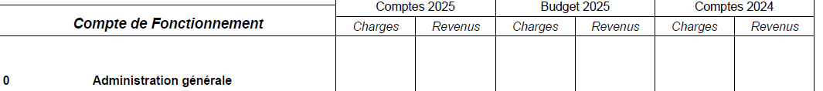
2. Compte de résultat
Administration pages 1,2 et 3
0120 Exécutif : économie de CHF 26’000.- (vacations)
0220 Services généraux : économie de CHF 69’000.- (salaires, GED, site internet)
0292 Immeubles : augmentation charges de CHF 10’000.- (charges diverses non prévues au budget)
0 Administration générale : économie de CHF 85’000.- par rapport au budget.
5
Comptes 2025 Assemblée communale 11 juin 2026
Comptes 2025
Assemblée communale 11 juin 2026

Slide 6



Compte de résultat
Ordre – sécurité – défense pages 4 et 5
1400 Questions juridiques (police des constructions, contrôle des habitants, commission conciliation baux à loyer, PV scellés) : CHF 20’000.- de bénéfice contre CHF 15’000.- prévus au budget
1500 SIS : environ CHF 3’000.- de charges en moins que prévus.
1 Total ordre et sécurité publique : CHF 3’500.- de bénéfice alors que CHF 6’000.- de charges étaient prévus au budget
Comptes 2025
Assemblée communale 11 juin 2026

Slide 7
Compte de résultat
Formation pages 6,7 et 8
2120 Degré primaire
2122 Enseignement : moins de charges que prévues (- CHF 18’000.-)
2125 Transports : grande hausse des frais (+CHF 36’000.-)
2128 Immeubles : diminution des charges de CHF 25’000.-
2130 Degré secondaire : mis à part les transports scolaires, rien à signaler
2 Total formation : CHF 40’000.- en moins de dépenses que budgétisées
Comptes 2025
Assemblée communale 11 juin 2026

Slide 8
Compte de résultat
Culture, sport, loisirs, Eglises pages 9 et 10
3 Environ CHF 10’000.- de charges en moins (entretien sentiers pédestres, parcours Vita, place de jeux)
Santé page 11
4 Rien de particulier à dire sur ce compte qui présente un résultat très proche du budget
Comptes 2025
Assemblée communale 11 juin 2026

Slide 9

Compte de résultat
Prévoyance sociale pages 12 et 13
53 Vieillesse et survivants : charges presque identiques au budget
54 Famille et jeunesse : très peu de différences de charges. Augmentation des charges UAPE de CHF 8’000.- par rapport aux comptes 2024.
5722 Aide sociale : moins d’aides versées dans le courant de l’année que prévues (-CHF 59’000.-) mais de ce fait plus grande somme à reverser au décompte de l’Etat (+22’000.-) (5799)
5 Total prévoyance sociale : CHF 621’500.- de charges soit CHF 43’000.- de charges en moins qu’au budget.
Comptes
Comptes
Comptes 2025
Assemblée communale 11 juin 2026

Slide 10
Compte de résultat
Trafic et télécommunications pages 14 et 15
6150 Routes communales : diminution des charges liées à l’entretien des routes, machines et véhicules
(- CHF 35’000.-).
6156 Signalisation et éclairage public : redevance BKW plus élevée que prévue (+ CHF 11’000.-)
6 Total trafic et télécommunications : CHF 226’500.- de charges contre CHF 280’000.- prévues au budget.
Comptes 2025
Assemblée communale 11 juin 2026

Slide 11
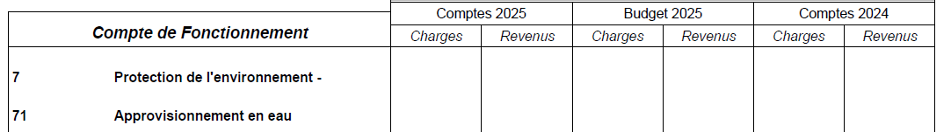
Compte de résultat
710 Approvisionnement en eau page 16
Perte de CHF 26’389.24 (CHF 10’000.- de plus qu’au budget)
Réparation de fuites d’eau plus conséquentes (CHF 17’000.- de plus qu’au budget)
Contribution au SEHA plus faible mais en lien avec une diminution de la consommation d’eau donc moins de revenus des taxes (CHF 18’000.- de moins qu’au budget)
Alimentation fonds maintien de la valeur de CHF 23’260.92
Comptes 2025
Assemblée communale 11 juin 2026

Slide 12
Compte de résultat
720 Assainissement des eaux pages 16 et 17
Petit bénéfice de CHF 3’007.60, expliqué par une recette extraordinaire de raccordement aux eaux usées (+CHF 32’000.-).
Alimentation fonds maintien de la valeur de CHF 31’396.97
La taxe d’épuration encaissée diminue puisqu’il y a moins de consommation (environ –CHF 10’000.-)
Comptes 2025
Assemblée communale 11 juin 2026

Slide 13
Compte de résultat
730 Gestion des déchets pages 17 et 18
  Bénéfice de CHF 9’391.94
Principalement dû au résultat des déchets verts (CHF 16’320.92 de charges mais CHF 14’123.75 refacturés). Pour information la taxe de déchets a été encore revue à la baisse pour 2026. Il s’agissait d’une estimation pour 2025. Cette refacturation étant nouvelle.
Comptes 2024
Comptes 2025
Assemblée communale 11 juin 2026

Slide 14
Compte de résultat
76 Lutte contre la pollution pages 18 et 19
7696 Redevance à vocation énergétique : CHF 31’404.-45 reçus de BKW. Il s’agit d’un nouveau financement spécial dont le bénéfice ou la perte doit être versé sur un fonds au bilan au même titre que l’eau ou les déchets p.ex.
Ce financement boucle cette année sur ce bénéfice de CHF 31’404.45
77 Protection de l’environnement
Cimetière : CHF 1’200.- de charges en moins que prévus au budget
79 Aménagement du territoire
Rien de particulier à dire sur ce poste
7 Total protection de l’environnement : bénéfice de CHF 1’600.- alors qu’une perte de CHF 71’000.- avait été budgétisée
14
Comptes 2025
Assemblée communale 11 juin 2026

Slide 15
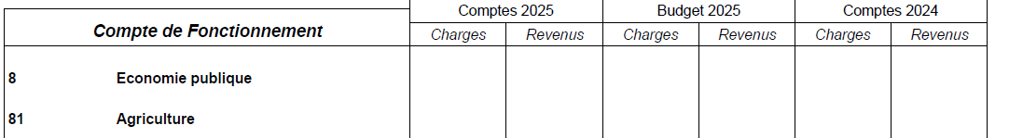
Compte de résultat
8113 agriculture page 20
Ce dernier service présente un déficit de CHF 6’496.85.
Dernière année où la moitié de la subvention cantonale doit être versée sur le fonds. Les modifications du règlement ont été acceptées par l’assemblée en décembre 2025. Dès 2026 ce financement spécial ne devrait plus être déficitaire.
Comptes 2025
Assemblée communale 11 juin 2026

Slide 16
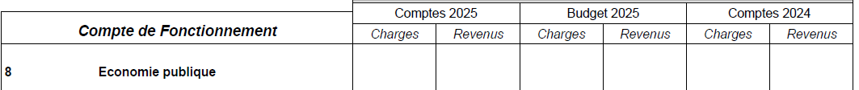
Compte de résultat
8200 Sylviculture page 20, 21 et 22
Bénéfice de CHF 39’814.71 (budget bénéficiaire de CHF 2’500.-)
On remarque pour l’essentiel CHF 18’000.- d’abattage en moins, une contribution plus faible au triage forestier de CHF 10’000.-, CHF 17’000.- de vente de bois d’industrie en moins mais CHF 25’000.- de ventes de copeaux supplémentaires.
8 Le résultat de l’économie publique présente un bénéfice de CHF 30’000.- alors qu’une perte de CHF 20’000.- avait été présentée au budget.
Comptes 2025
Assemblée communale 11 juin 2026

Slide 17
Compte de résultat
91 Impôts pages 23 et 24
9100 Les impôts des personnes physiques bouclent sur un bénéfice de CHF 1’830’898.- mais CHF 157’000.- de moins qu’espérés au budget. On constate une baisse des rentrées d’environ 5% par rapport à 2024.
9101 Les impôts des personnes morales bouclent avec un bénéfice de CHF 373’287.-, soit CHF 50’000.- de plus que budgétisé.
9102 Les autres impôts présentent un bénéfice de CHF 325’984.13, soit CHF 46’000.- de plus que ne prévoyait le budget.
91 Le total des impôts montre des recettes pour CHF 2’530’170.23.
Comptes 2025
Assemblée communale 11 juin 2026
Assemblée communale 24 juin 2025

Slide 18
Compte de résultat
961 Intérêts page 24 et 25
Les intérêts des créances fiscales ont rapportés CHF 26’414.- tandis que les intérêts rémunératoires sur les impôts et sur les crédits de construction ont coûté CHF 10’369.92. Les autres intérêts sont répartis dans leurs domaines respectifs.
963 Immeubles du patrimoine financier
5 ans de MCH1 – nouvelle réévaluation du patrimoine financier
Dévaluation de la maison rue du Collège 31 (- CHF 68’900.-)
Vu cette dévaluation, le total des immeubles du patrimoine présente un déficit de CHF 62’771.30
Comptes 2025
Assemblée communale 11 juin 2026

Slide 19
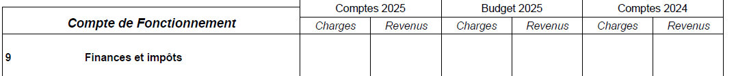
Compte de résultat
969 Patrimoine financier non mentionné Page 25
Action BKW (+ CHF 13’440.-)
Total patrimoine financier non mentionné : bénéfice de CHF 15’956.70 contre CHF 5’700.- au budget.
9 Le total des comptes finances et impôts boucle avec un déficit de CHF 86’000.- par rapport au budget
19
Comptes 2025
Assemblée communale 11 juin 2026

Slide 20
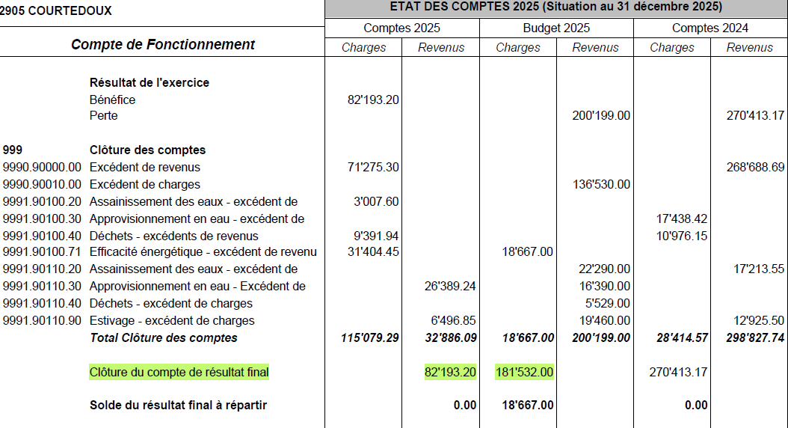
                Page 28
999 Pour terminer, le compte de résultat présente un excédent de revenus de CHF 71’275.30 auquel on ajoute le bénéfice des financements spéciaux de CHF 10’917.90 soit un bénéfice total de l’exercice 2025 de CHF 82’193.20.
Comptes 2025
Assemblée communale 11 juin 2026

Slide 21
3. Compte d’investissements
Projets partiellement réalisés en 2025 :
Aménagement Clôtre/Combatte/23-Juin tous comptes confondus CHF 344’121.30 en 2025.La subvention ECA qui avait mise en 2024 a été ventilée différemment, uniquement dans le compte 7100 car elle ne concerne que les conduites d’eau potable (CHF 19’992.20).
Révision du PAL : CHF 21’214.15 réalisés en 2025
Projets terminés en 2025 :
Aménagement de la Grange : solde travaux CHF 122’327.10 – subvention ECA 37’600.- et recette extraordinaires CHF 1’988.90. Coût total des travaux CHF 1’705’938.92 – expliqué lors de l’assemblée du 24.06.2025.
Aménagement intérieur de la Grange : solde travaux CHF 20’107.30. Coût total des travaux CHF 65’001.90.
Bassin de rétention Pierre-Pelée : solde travaux CHF 14’613.30. Coût total des travaux CHF 85’826.05.
Il ne s’agit pas d’un projet d’investissement mais de la parcelle N°4 Champs de la Croix qui a été réévaluée et déplacée du patrimoine financier au patrimoine administratif car il s’agit d’une route (CHF 21’380.-).
Comptes 2025
Assemblée communale 11 juin 2026

Slide 22
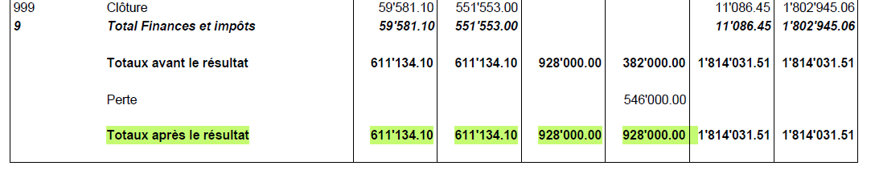

Compte d’investissements
Total des dépenses et recettes d’investissements page 5
Aucun dépassement budgétaire à voter
Comptes 2025
Assemblée communale 11 juin 2026

Slide 23

4. Bilan
Actif
Patrimoine financier page 1 et 2
1010 Les débiteurs sont en baisse par rapport à 2024 d’environ CHF 30’000.-
1012 Les créances fiscales ont également diminué de CHF 100’000.- par rapport à 2024.
Réévaluation patrimoine financier
  10800.00 Champs de la Croix déplacé dans patrimoine administratif (CHF 21’380.-)
  10800.01/02 Lotissements Rue du Collège et La Banderatte non réévalués – en attente de révision du PAL
  10840.00 Bâtiment Rue du Collège 31 dévalué de CHF 68’900.- pour passer à CHF 347’700.-
Comptes 2025
Assemblée communale 11 juin 2026

Slide 24
Bilan
Actif Pages 3 et 4
Patrimoine administratif
Les immobilisations corporelles ont été amorties de façon linéaire pour CHF 186’469.42 (comptes 1401-1406 et 1429)
1407 Les installations en cours de construction ont beaucoup diminué, dues au fait que les travaux de La Grange et ceux du bassin de rétention de Pierre-Pelée ont été déplacés dans leurs domaines respectifs.
La commune a acheté des actions Energie du district de Porrentruy pour CHF 12’700.-.
Comptes 2025
Assemblée communale 11 juin 2026
24

Slide 25
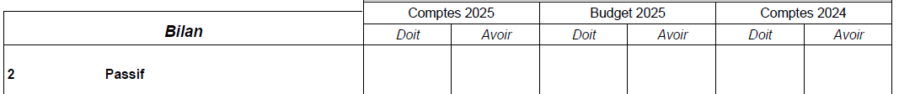

4. Bilan
Passif pages 5,6 et 7
2 La part à court terme des engagements à long terme a été réévaluée à la hausse de CHF 42’000.-. Il s’agit de l’amortissement bancaire annuel de la Grange. On est passé de CHF 147’300.- à CHF 189’300.-.
2064 Le total des emprunts a augmenté de CHF 1’237’060.- en lien avec la rénovation du bâtiment de la Grange.
CHF 168’300.- d’amortissements bancaires dont CHF 5’360.- de prêts LIM
2940 La réserve de politique budgétaire reste inchangée à CHF 1’030’000.-.

Slide 26
Etat des fonds
Comptes 209-290 -291-293 | Solde au 31.12.2024 | Variation |  | Solde au 31.12.2025
Abri PC | 108'194.75 CHF | 0.00 CHF |  | 108'194.75 CHF
Assainissement des eaux | 459'058.65 CHF | 3'007.60 CHF |  | 462'066.25 CHF
Approvisionnement en eau | 276'635.00 CHF | 26'389.24 CHF |  | 250'245.76 CHF
Déchets | 48'296.05 CHF | 9'391.94 CHF |  | 57'687.99 CHF
Forêts | 411'732.30 CHF | 8'129.15 CHF |  | 403'603.15 CHF
Efficacité énergétique | 0.00 CHF | 31'404.45 CHF |  | 31'404.45 CHF
Estivage | 151'646.70 CHF | 7'012.15 CHF |  | 158'658.85 CHF
Entretien des chemins | 247'597.15 CHF | 0.00 CHF |  | 247'597.15 CHF
Maintien valeur eaux usées | 32'364.49 CHF | 31'396.97 CHF |  | 63'761.46 CHF
Maintien valeur eau potable | 22'954.77 CHF | 23'260.92 CHF |  | 46'215.69 CHF | 1'829'435.50 CHF
Comptes 2025
Assemblée communale 11 juin 2026

Slide 27
Avez-vous des questions ?
Comptes 2025
Assemblée communale 11 juin 2026

